Slide 1
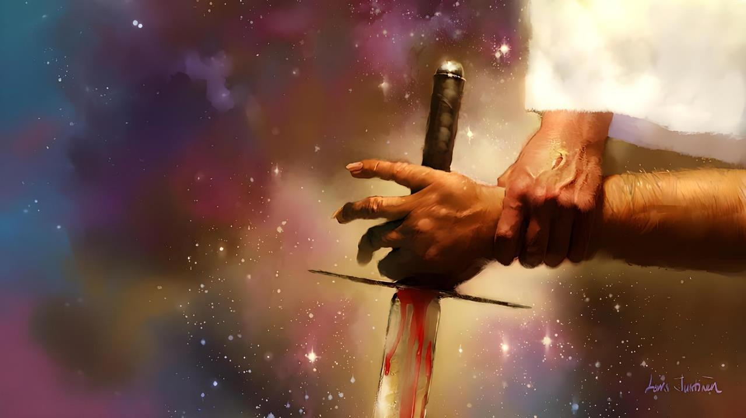
E KONFLIKTO TRAS DI TUR KONFLIKTO
Lès 4 pa Òktober 25, 2025

Slide 2
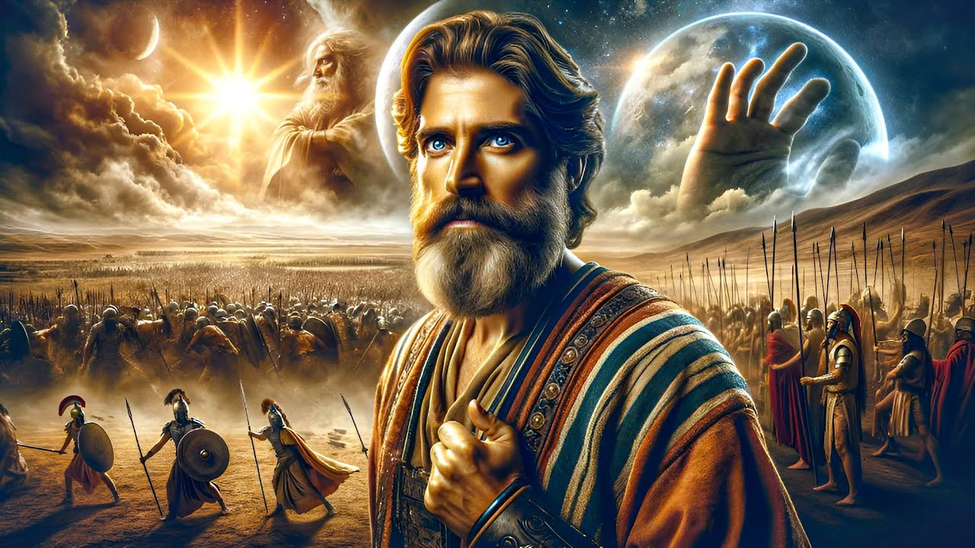
“ No tabatin ningun dia manera esei, ni promé ni despues, ora ku Señor a skucha e bos di un hòmber, pasombra Señor a bringa pa Israel”
Josue 10:14, ESV

Slide 3

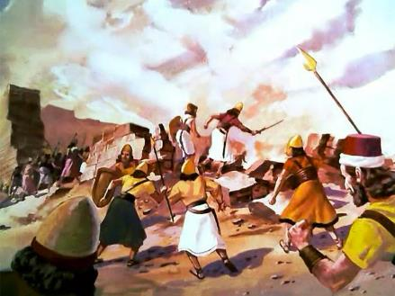
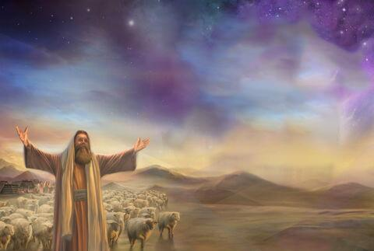
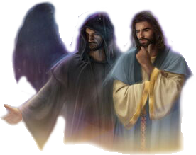
E konkista di Kanaan tabata un guera di eksterminashon òrdená dor di Dios. Pero si Dios ta amor, pakiko El a òrdená un matansa asina?
Pa haña un mirada chikitu den e motibunan(rasonnan) pa e eventonan aki, nos tin ku aserká esaki rápidamente.
Nos mester ekstendé nos vishon mas ayá di e visibel, te ora ku nos lo por opservá e konflikto ku ta keda tras di tur konfliktonan (inkluyendo e konkista di Kanaan): e gran konflikto entre Kristu i Satanás, entre e bon i e malu.
E partidonan den konflikto:
E Prínsipe di Dios Su ehérsito.
E prínsipe di e ehérsito di maldat.
E guerero di mas poderoso.
E strategianan di konflikto:
Dios bringando(luchando) pa nos.
Nos bringando pa Dios.

Slide 4

E PARTIDONAN DEN KONFLIKTO

Slide 5


E PRÍNSIPE DI DIOS SU EHÉRSITO
“ Ningun di dos,” el a kontestá, “pero komo Komandante di e ehérsito di Señor Mi a bini awor.” E ora ei Josué a kai abou ku su kara na suela den reverensia, i a puntr’E, “ Ki mensahe mi Señor tin pa Su sirbidó?” (Josue 5:14)
Segun ku Josué tabata hasi orashon serka di Jeriko buskando direkshon divino pa tuma e siudat, un guerero ku su spada saká tabata pará su dilanti (Josue 5:13).
Ora El wòrdu interogá dor di Josué, e Hòmber aki a nenga su afiliashon ku kualke ehérsito terenal. E tabata e Komandante di Dios Su ehérsito (Josue 5:14).
Dor di eksigí adorashon, El a mustra ku E tabata Dios mes, den e persona di Hesus — konosí komo Miguel den e buki di Daniel (Josue 5:15; Dan. 12:1).
E orashon a wòrdu kontestá. Pa Josué su alivio, Dios mes a tuma mandato di e operashon. Komo Israel su komandante visibel, Josué mester a sigui solamente e òrdunan di e berdaderu komandante – en - hefe: Dios.

Slide 6

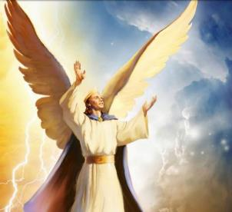
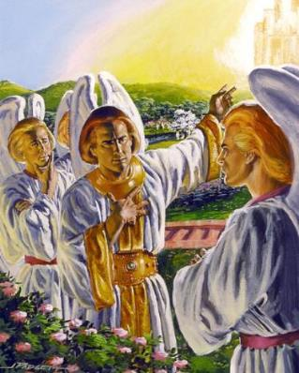
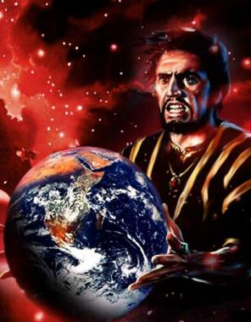
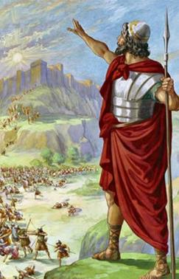
E PRÍNSIPE DI E EHÉRSITO DI MALDAT
“ Kon bo a kai for di shelu, strea di mardugá, yiu hòmber di mainta! Bo a wòrdu tirá riba e tera, abo kende un bia a debilitá e nashonnan!” (Isaias 14:12)
Nos por bisa ku el a inventá guera. El a nase un prínsipe; un kerubin di e rango mas haltu; na e banda mes di Dios; kanando riba karbon na kandela; presioso; perfekto… (Ezek. 28:12-15).
Dotá ku boluntat liber – manera tur sernan intelegente kreá dor di Dios – Lusifer a disidí di rebeldiá i usurpá Dios Su trono (Isa. 14:12-14).
Ounke su rebelion a faya, e universe a wòrdu hundi den guera desde e tempu ei. Tumando e Tera ofer, Satanás i su angelnan, tin un solo propósito: pa stroba Dios Su plannan pa salba e rasa humano.
E konkista di Kanaan tabata un bataya importante den e guera aki.

Slide 7

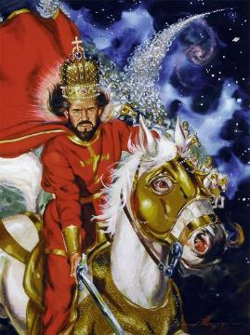
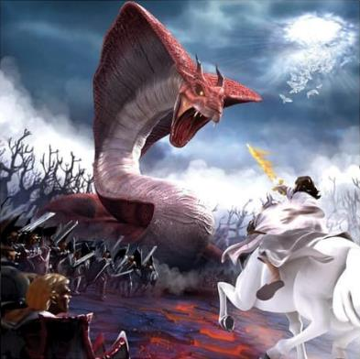
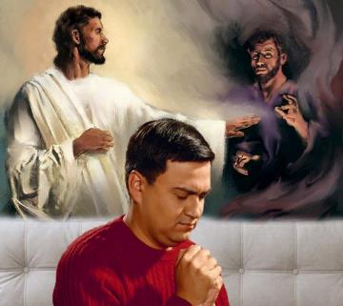
E GUERERO DI MAS PODEROSO
“ Señor ta un guerero; Señor ta Su nòmber” (Eksodo 15:3 NIV)
Dios mes ta wòrdu presentá komo un “ hòmber di guera,” e guerero di mas poderoso den bataya. (Eks. 15:3; Salmo 24:8).
Pero Dios no ta na guera ku sernan humano, pero ku e podernan spiritual na kual nan ta pega. Pesei, e plaganan ta wòrdu presentá. Komo un guera kontra di e diosnan di Egipto, esei ta, e demoñonan (Eks. 12:12; Deut. 32:17).
Dios ta desea pa kita maldat for di e Tera. Pesei, El a deportá for di Kanaan esnan kende a skohe pa tuma banda di Satanás, i a konsentí(duna) e tera na e hendenan kende a skohe e banda kunE.
Awe e guera ta kontinuá, pero no riba teritorio. E pelea ta pa kada famia, pa kada individual. No tin ningun tereno neutral. Nos ta sea ku Dios òf ku e enemigu.

Slide 8

E STRATÉGIA-NAN DI KONFLIKTO

Slide 9

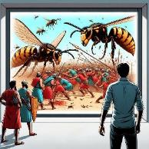
DIOS BRINGANDO PA NOS
“ Señor lo bringa pa boso; boso mester solamente keda ketu” (Eksodo 14:14)
El a hundi e ehérsito Egipsio den e Laman Kòrá (Eks. 14:24-28)
El a huza piedra di hagel kontra di e Kananeonan (Josue 10:11)
El a destruí esnan kende a despresiá Elias (2 Reinan 1:9-10)
El a manda bernan kontra di esnan kende a hasi bofon di Eliseo (2 Reinan 2:23-24)
El a logra pas dor di siega e ehérsito Sirio (2 Reinan 6:14-23)
El a pone e yiunan hòmber di Amon i Moab bringa kontra di otro (2Kron. 20:15-17, 22-24)
El a mata 185,000 Asirionan den un anochi (2 Reinan 19:35)
El a manda un malesa mortal pa Herodes (Echonan 12:21-23)
Dios Su plan original tabata pa konkistá Kanaan dor di medionan supernatural, sin ku Israel lo tin ku bringa (Eksodo 23:28). Si no tabata pa e pueblo su inkredulidat, esaki lo a sosodé.
E Beibel ta registrá algun ehèmpelnan di loke Dios lo por hasi pa libra Su pueblo, sin ku nan lo tin ku hisa kualke arma kontra di nan enemigunan:

Slide 10

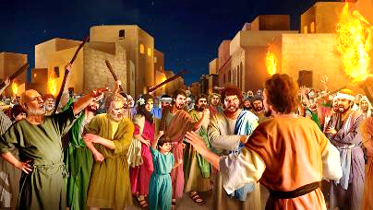
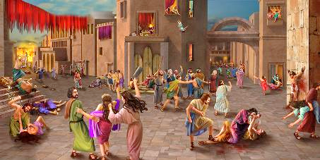

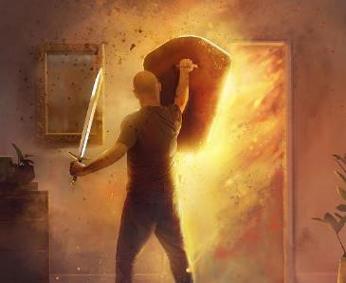
NOS BRINGANDO PA DIOS
“ Nan a dediká e stat na Señor i a destruí ku filo di spada tur kos bibu den dje —hòmber i muhé, hoben i bieu, buey i karné i burikunan ” (Josue 6:21)
Manera ku e antedeluvianonan, òf ku Sodoma i Gomora, e Kananeonan a traspasa e limitashonnan di grasia, i a reklutá nan mes ku Satanás (Gen. 6:5; 18:20-21; 15:16).
Nan tur tabata destiná pa e di dos morto, morto etèrno. Prolongando nan bida akinan lo no kambia nan destino final. Y Dios a permití Israel, na e okashon aki ( e kaptura di Kanaan), pa tuma un parti aktivo den e matansa.
Pakiko no hasié E mes, manera El a plania? Pa motibu di nan inkredulidat. Israel su promé smak di guera tabata despues di a deklará, “ Señor ta meimei di nos, sí òf nò?” (Eksodo 17:7-9).
Dor di tuma un parti aktivo den e bataya ( físiko pa nan, spiritual pa nos), nos ta desaroyá un konfiansa inkondishonal den Dios Su yudansa.

Slide 11

“ Batayanan mester wòrdu bringá tur dia. Un gran guera ta pasando riba tur alma, entre e prens di skuridat i e Prínsipe di bida.... Komo Dios Su agentenan boso mester somete boso mes na djE, ku E lo por plania i dirigi i bringa e bataya pa boso, ku boso kooperashon. E Prínsipe di bida ta na kabes di Su trabou. E mester ta ku boso den boso bataya diario ku bo mes, ku boso lo por ta berdadero na prinsipio; e pashon ei, ora ku ta hasi guera pa e dominio, lo por wòrdu kontrolá dor di e grasia di Kristu; ku bo ta lòs(kita) mas ku konkistadó dor di djE ku a stima nos.”
EGW (Conflict and Courage, April 21)

